Slide 1
PYTHON ile İKİNCİ EL OTO VERİSİ REGRESYON ANALİZİ
Hazırlayanlar:
Mert AÇIKGÖZ
Fatih AKTAŞ
İsa ERGÜN
Mesut HARDAL
Emre MENOKAN
Oğuzhan TANRIKULU

Slide 2
İşi Anlama:
Kaggle’dan alınan CraiglistVehicles verisinde araçların fiyatları, silindir sayıları, motor tipleri, yakıt sistemleri, renkleri gibi çeşitli kolonlar bulunmaktadır. Bu kolonlardan fiyat kolonu bizim bağlı değişkenimiz, diğer kolonlar da bağımsız değişkenlerimizdir. Eğer amacımızı detaylandırmamız gerekirse, bağımsız değişkenler kullanılarak bağlı değişkenimizi tahmin etmeye yarayacak regresyon modelleri kurmak ve bu modelleri karşılaştırmaktır.

Slide 3

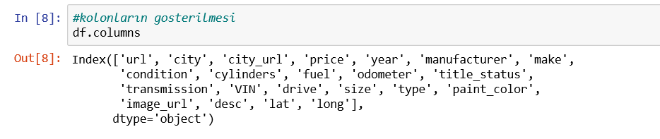
Veriyi Anlama:

Slide 4
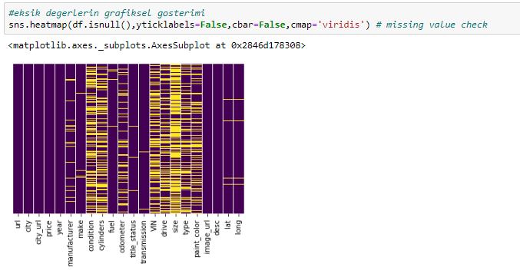
Veriyi Anlama:

Slide 5
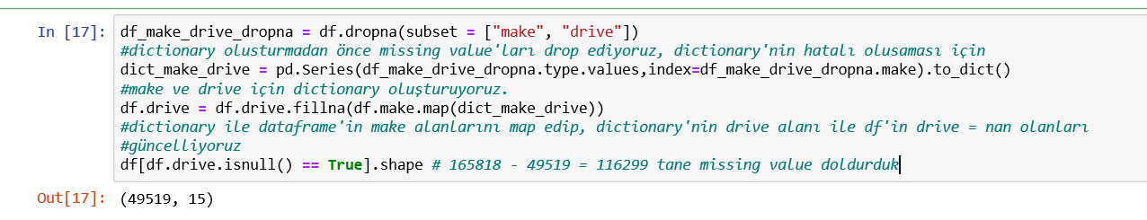
Veri Önişleme:
‘Drive’ değerleri eksik olan satırların ‘make’ kolonundan elde edilerek doldurulması.
Type ve Manufacturer alanları da aynı yöntemle dolduruldu.

Slide 6
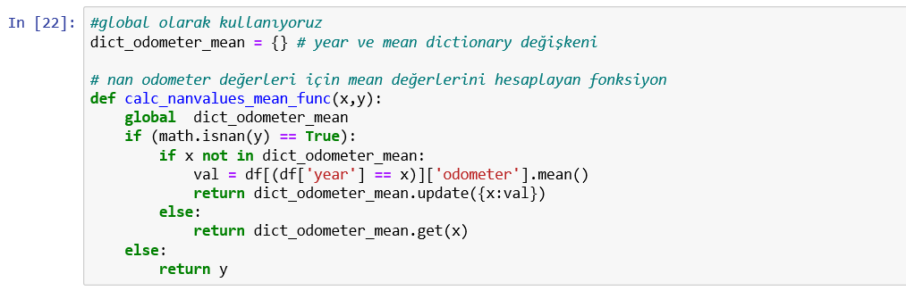
Veri Önişleme:
Odometer(kilometre) değerleri eksik olan satırlardaki araçların model yıllarına ait ortalama kilometre değerleri hesaplanarak verilerin doldurulması.

Slide 7
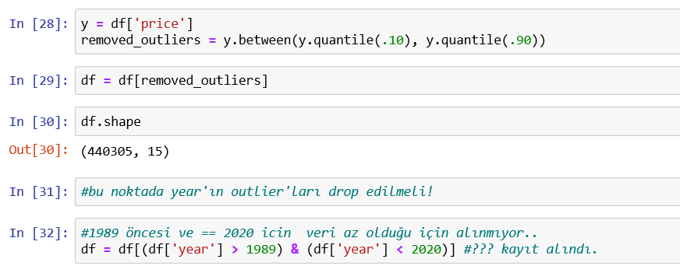
Veri Önişleme:
‘price’ kolonundaki outlierlarların box plot quantile değerleri baz alınarak silinmesi

Slide 8
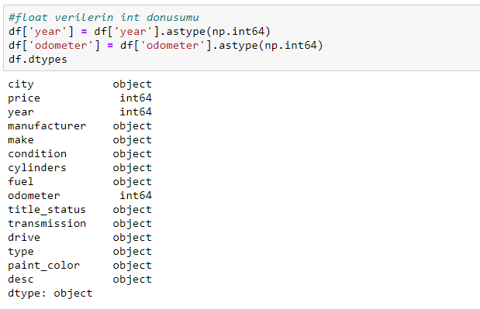
Veri Önişleme:
Eksik veriler çıkartıldıktan sonra ~ 164k satır kalmıştır.

Slide 9
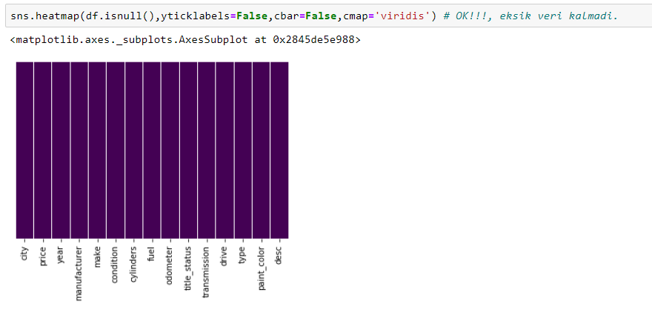
Veri Önişleme:

Slide 10
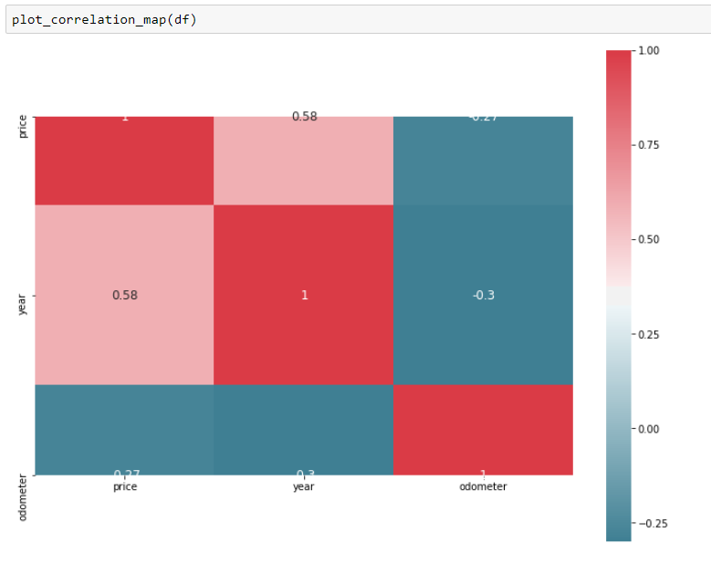
Veri Önişleme:

Slide 11
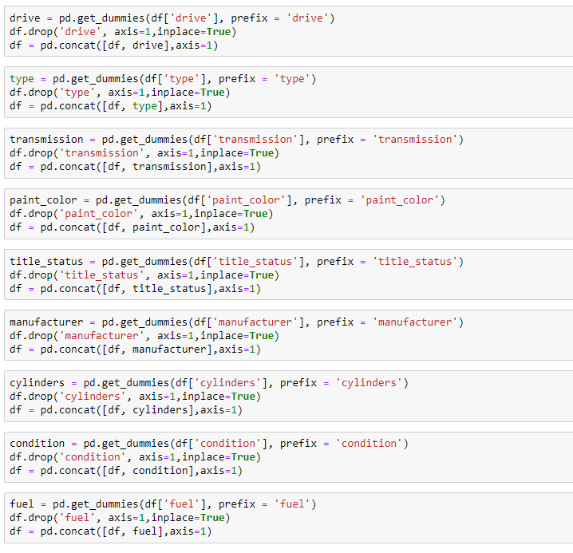
Veri Önişleme:
Regresyona verilecek kolonlardaki değerlerin anlamlı ve numerik hale getirilebilmesi için bu kolonlardaki değerlere one hot encoding işleminin uygulanması

Slide 12

Veri Önişleme:
Encoding sonrası satır ve sütun sayısı gösterimi

Slide 13
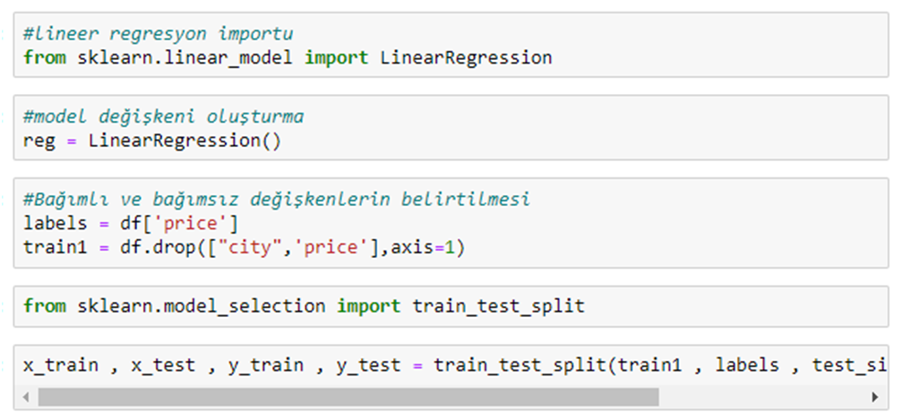
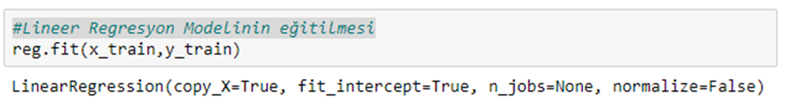
Modelleme:

Slide 14
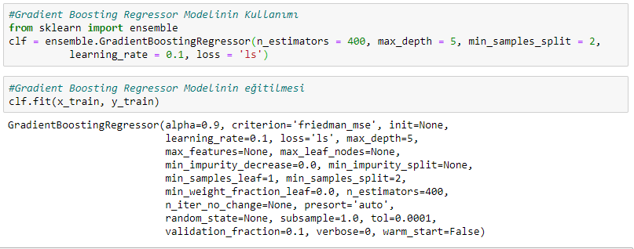
Modelleme:

Slide 15
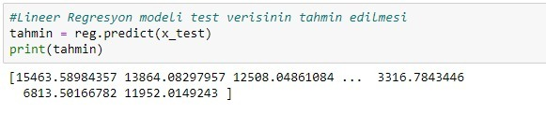
Değerlendirme:

Slide 16
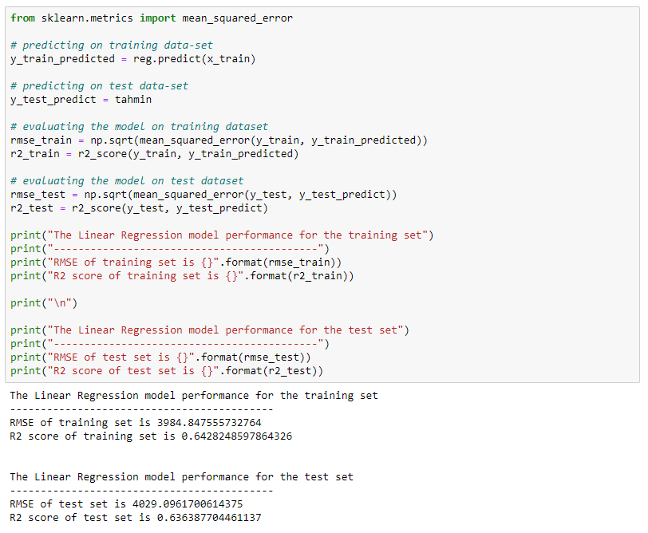
Değerlendirme:

Slide 17
